Slide 1
에어 프로젝트
10조
김혜원
이소연

Slide 2
목차
프로젝트 소개
ERD
테이블명세서
주요기능과 쿼리
쿼리문 증빙
주요 전공용어 정리

Slide 3
프로젝트소개

Slide 4
프로젝트 소개
항공권을 구입하는 회원들의 데이터를 관리하기 위해 생성
항공권 포털시스템으로 항공권을 등록하고,
회원들은 원하는 항공권을 검색하여
구매 및 좌석을 선택하는 시스템이다

Slide 5
-주요기능
프로젝트 소개

Slide 6
주요 기능
프로젝트 소개
1.
회원/항공권/구매내역/좌석정보 등록 기능 : Insert 명령어 사용
2.
회원/항공권/구매내역/좌석정보 현황보기 기능 : select 명령어 사용
3.
회원별 예약좌석 조회 기능 : select 문에서 join 사용
4.
회원별 구매 항공권 및 예약좌석 조회 기능 : view 정의
5.
탈퇴한 회원정보 조회 기능 : trigger 생성
6.
국내선 할인가 적용 기능 : procedure 사용

Slide 7
요구사항
프로젝트 소개
항공권을 구매 및 관리한다.
항공권은 출발지, 목적지, 출발시간, 도착시간, 항공편명, 가격을 저장한다.
고객은 아이디, 이름, 전화번호, 생년월일, 여권번호, 회원등급, 포인트를 저장한다.
고객이 항공권을 구매하면 구매내역에 예약번호, 항공편명, 구매날짜, 결제수단,
여권번호가 저장된다.
한 사람이 여러 개의 항공권을 구매할 수 있다.
동시에 고객이 좌석을 선택하면 항공편명, 예약번호, 좌석등급, 좌석번호의 열과 번호가 저장된다.
한 사람이 하나의 좌석을 선택할 수 있다.
신규 고객은 포인트 기본값이 100이다.
신규 고객의 회원등급은 일반이다.
항공권이 취소되면 구매내역과 좌석정보가 삭제된다.
고객이 예약을 취소하면 좌석정보도 삭제된다.
고객이 탈퇴해도 구매내역 및 좌석정보는 남아있다.

Slide 8
ERD

Slide 9
테이블찾기
ERD
항공권을 구매 및 관리한다.
항공권은 출발지, 목적지, 출발시간, 도착시간, 항공편명, 가격을 저장한다.
고객은 아이디, 이름, 전화번호, 생년월일, 여권번호, 회원등급, 포인트를 저장한다.
고객이 항공권을 구매하면 구매내역에 예약번호, 항공편명, 구매날짜, 결제수단,
여권번호가 저장된다.
한 사람이 여러 개의 항공권을 구매할 수 있다.
동시에 고객이 좌석을 선택하면 항공편명, 예약번호, 좌석등급, 좌석번호의 열과 번호가 저장된다.
한 사람이 하나의 좌석을 선택할 수 있다.
신규 고객은 포인트 기본값이 100이다.
신규 고객의 회원등급은 일반이다.
항공권이 취소되면 구매내역과 좌석정보가 삭제된다.
고객이 예약을 취소하면 좌석정보도 삭제된다.
고객이 탈퇴해도 구매내역 및 좌석정보는 남아있다.

Slide 10
컬럼찾기
ERD
항공권을 구매 및 관리한다.
항공권은 출발지, 목적지, 출발시간, 도착시간, 항공편명, 가격을 저장한다.
고객은 아이디, 이름, 전화번호, 생년월일, 여권번호, 회원등급, 포인트를 저장한다.
고객이 항공권을 구매하면 구매내역에 예약번호, 항공편명, 구매날짜, 결제수단,
여권번호가 저장된다.
한 사람이 여러 개의 항공권을 구매할 수 있다.
동시에 고객이 좌석을 선택하면 항공편명, 예약번호, 좌석등급, 좌석번호의 열과 번호가 저장된다.
한 사람이 하나의 좌석을 선택할 수 있다.
신규 고객은 포인트 기본값이 100이다.
신규 고객의 회원등급은 일반이다.
항공권이 취소되면 구매내역과 좌석정보가 삭제된다.
고객이 예약을 취소하면 좌석정보도 삭제된다.
고객이 탈퇴해도 구매내역 및 좌석정보는 남아있다.

Slide 11
제약조건 찾기
ERD
항공권을 구매 및 관리한다.
항공권은 출발지, 목적지, 출발시간, 도착시간, 항공편명, 가격을 저장한다.
고객은 아이디, 이름, 전화번호, 생년월일, 여권번호, 회원등급, 포인트를 저장한다.
고객이 항공권을 구매하면 구매내역에 예약번호, 항공편명, 구매날짜, 결제수단,
여권번호가 저장된다.
한 사람이 여러 개의 항공권을 구매할 수 있다.
동시에 고객이 좌석을 선택하면 항공편명, 예약번호, 좌석등급, 좌석번호의 열과 번호가 저장된다.
한 사람이 하나의 좌석을 선택할 수 있다.
신규 고객은 포인트 기본값이 100이다.
신규 고객의 회원등급 기본값은 일반이다.
항공권이 취소되면 구매내역과 좌석정보가 삭제된다.
고객이 예약을 취소하면 좌석정보도 삭제된다.
고객이 탈퇴해도 구매내역 및 좌석정보는 남아있다.

Slide 12
관계분석
ERD
한 명의 고객은 여러 개의 항공권을 구매할 수 있다.
하나의 항공권은 여러 명의 고객에게 판매될 수 있다.
=>N:M
하나의 구매항공권에서 한 개의 좌석을 선택할 수 있다
하나의 좌석은 한 개의 구매항공권에서 선택될 수 있다
=>1:1
Notes:
고객과 항공권의 관계를 분석한 것
항공권과 좌석을 구매를 중점으로 관계를 분석한 것

Slide 13
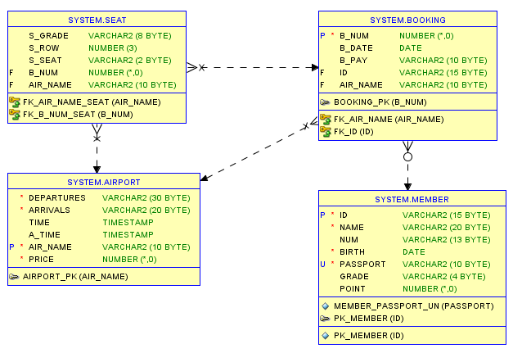
ERD
Notes:
구매관리가 회원 테이블을 참조하고 있어 ㄱㅊ

Slide 14
ERD
회원
항공권
PK
PK
아이디
이름
전화번호
출발지
도착지
항공편명
생년월일
여권번호
회원등급
포인트
출발시간
도착시간
가격
FK
FK
예약번호
구매날짜
결제수단
회원아이디
항공편명
구매
Notes:
테이블 ERD

Slide 15
ERD
좌석
항공권
PK
출발지
도착지
항공편명
좌석등급
좌석 열
좌석번호
예약번호
항공편명
출발시간
도착시간
가격
FK
FK
PK
FK
예약번호
구매날짜
결제수단
회원아이디
항공편명
구매
Notes:
테이블 ERD

Slide 16
테이블명세서

Slide 17
회원 테이블
테이블 명세서
빨간색=테이블
초록색=칼럼명
파란색=제약조건
create table member(
id varchar2(15),
name varchar2(20) not null,
num varchar2(13),
birth date not null,
passport varchar2(10) unique not null,
grade varchar2(4) default '일반' check(grade in('일반', 'vip', 'vvip')),
point int default 100,
constraint PK_member primary key (id)
);

Slide 18
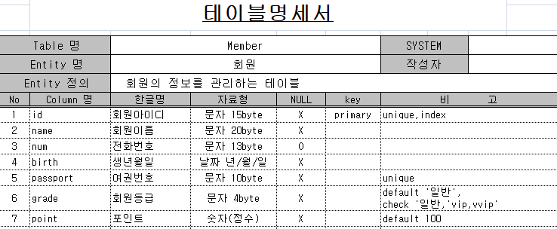
회원 테이블
테이블 명세서
=null값 허용
=not null

Slide 19
항공권 테이블
테이블 명세서
빨간색=테이블
초록색=칼럼명
파란색=제약조건
create table airport(
departures varchar2(30) not null,
arrivals varchar2(20) not null,
time timestamp default sysdate,
a_time timestamp default sysdate,
air_name varchar2(10) primary key,
price int not null
);

Slide 20
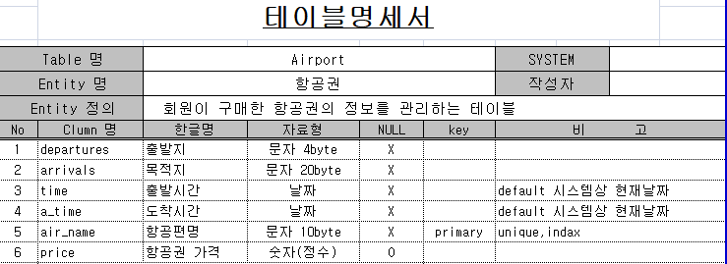
항공권 테이블
테이블 명세서
문자 30 byte
=not null
X

Slide 21
구매내역 테이블
테이블 명세서
빨간색=테이블
초록색=칼럼명
파란색=제약조건
create table booking(
b_num int primary key,
b_date date default sysdate,
b_pay varchar2(10) check(b_pay in('신용카드','무통장입금','네이버페이','카카오페이')),
id varchar2(15),
air_name varchar2(10),
constraint FK_id foreign key (id) references member (id)
on delete set null,
constraint FK_air_name foreign key (air_name) references airport (air_name)
on delete cascade
);

Slide 22
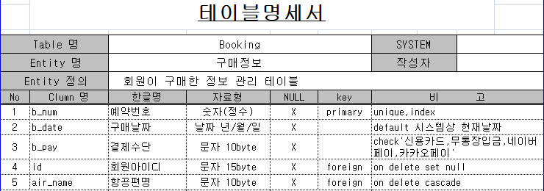
구매내역 테이블
테이블 명세서

Slide 23
좌석정보 테이블
테이블 명세서
빨간색=테이블
초록색=칼럼명
파란색=제약조건
create table seat(
s_grade varchar2(8) default '이코노미' check(s_grade in('이코노미', '비즈니스', '퍼스트')),
s_row number(3) check(s_row between 1 and 80),
s_seat varchar2(2) check(s_seat in('A','B','C','D','E','F')),
b_num int,
air_name varchar2(10),
constraint FK_b_num_seat foreign key (b_num) references booking (b_num)
on delete cascade,
constraint FK_air_name_seat foreign key (air_name) references airport (air_name)
on delete cascade
);

Slide 24
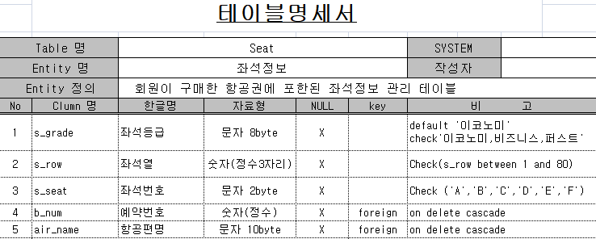
좌석정보 테이블
테이블 명세서

Slide 25
주요기능과 쿼리
Notes:
테이블을 생성한 것을 바탕으로 튜플 쿼리문을 적용시켜 부모 릴레이션과 자식 릴레이션이 제대로 참조되는지를 확인하고
컬럼마다 주어진 제약조건이 잘 작동하는지 확인

Slide 26
주요기능과 쿼리
회원 등록 기능 : Insert 명령어 사용
insert into member values
('human1', '김휴먼', '010-1111-3434', '19920304', 'M000G1111', default, default);
insert into member values
('code99', '박코딩', '010-2222-4455', '20090914', 'M111G2222', default, 300);
insert into member values
('java44', '안자바', '010-3578-8236', '19721201', 'M456G4578', 'vip', 5000);
insert into member values
('oracle11', '오라클', '010-7897-7787', '20001111', 'M333G0000', 'vvip', 10000);
unique 와 not null 성질을 가지는 primary key로 인해 id(회원아이디) 중복 X
Index 값이 형성되어 검색에 용이

Slide 27
주요기능과 쿼리
항공권 등록 기능 : Insert 명령어 사용
insert into airport values
('김포','제주도','23/08/28 09:00','23/08/28 11:00','A111',150000);
insert into airport values
('인천','부산','23/09/29 10:00','23/09/29 10:50','C333',50000);
insert into airport values
('부산','인천','23/10/03 19:00','23/10/03 19:50','C303',50000);
insert into airport values
('인천','나트랑','23/07/01 06:30','23/07/02 11:00','B222',200000);
insert into airport values
('나트랑','인천','23/07/08 22:00','23/07/09 02:30','B202',210000);
insert into airport values
('인천','프랑크프루트','23/10/10 15:00','23/10/12 22:00','D444',500000);
unique 와 not null 성질을 가지는 primary key로 인해 air_name(항공편명) 중복 X
Index 값이 형성되어 검색에 용이

Slide 28
주요기능과 쿼리
구매내역 등록 기능 : Insert 명령어 사용
insert into booking values
(book_seq.nextval, default, '신용카드', 'oracle11', 'A111');
insert into booking values
(book_seq.nextval, default, '네이버페이', 'oracle11', 'B222');
insert into booking values
(book_seq.nextval, default, '무통장입금', 'human1', 'A111');
insert into booking values
(book_seq.nextval, default, '카카오페이', 'code99', 'A111');
insert into booking values
(book_seq.nextval, default, '신용카드', 'java44', 'D444');
시퀀스를 이용하여 구매순서에 따라 자동 번호 부여
unique 와 not null 성질을 가지는 primary key로 인해 번호 중복 X
Index 값이 형성되어 검색에 용이

Slide 29
주요기능과 쿼리
구매내역 등록 기능 : Insert 명령어 사용
insert into booking values
(book_seq.nextval, default, '신용카드', 'oracle11', 'A111');
insert into booking values
(book_seq.nextval, default, '네이버페이', 'oracle11', 'B222');
insert into booking values
(book_seq.nextval, default, '무통장입금', 'human1', 'A111');
insert into booking values
(book_seq.nextval, default, '카카오페이', 'code99', 'A111');
insert into booking values
(book_seq.nextval, default, '신용카드', 'java44', 'D444');
자식릴레이션이 참조하는 부분인 id(아이디)와 air_name(항공편명) 컬럼에
부모릴레이션의 id(아이디)와 air_name(항공편명) 컬럼의 튜플값 삽입
※부모릴레이션에 존재하지 않는 튜플값 삽입 시 ‘부모키가 존재하지 않습니다.’ 오류 발생※

Slide 30
주요기능과 쿼리
예약좌석 등록 기능 : Insert 명령어 사용
insert into seat values
('퍼스트', 1, 'A', 1, 'A111');
insert into seat values
('비즈니스', 10, 'D', 2, 'B222');
insert into seat values
(default, 25, 'F', 3, 'A111');
insert into seat values
(default, 70, 'C', 4, 'A111');
insert into seat values
(default, 54, 'B', 5, 'D444');
자식릴레이션이 참조하는 부분인 b_num(예약번호)와 air_name(항공편명) 컬럼에
부모릴레이션의 b_num(예약번호)와 air_name(항공편명) 컬럼의 튜플값 삽입
※부모릴레이션에 존재하지 않는 튜플값 삽입 시 ‘부모키가 존재하지 않습니다.’ 오류 발생※

Slide 31
쿼리문 증빙

Slide 32
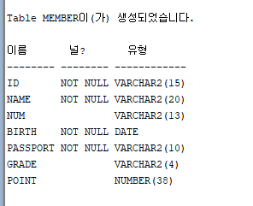
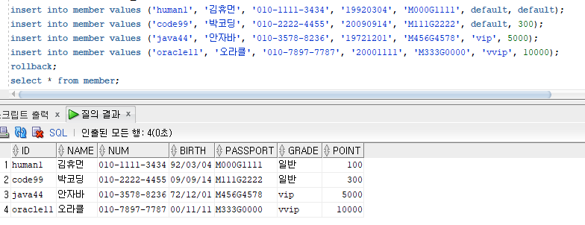
Table member(회원)
쿼리문 증빙
회원 현황보기 기능 : select 명령어 사용

Slide 33
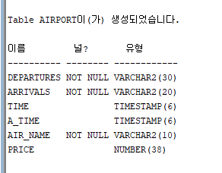
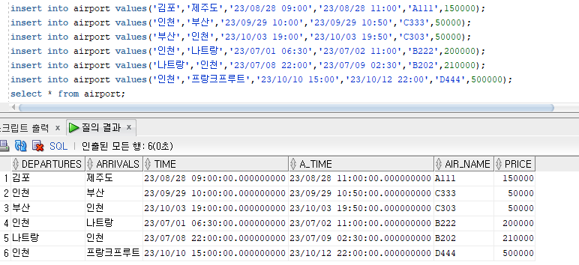
Table airport(항공권)
쿼리문 증빙
NOT NULL
항공권 현황보기 기능 : select 명령어 사용

Slide 34
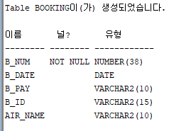
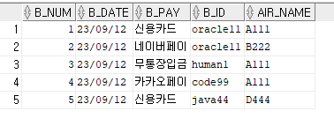
Table booking(구매)
쿼리문 증빙
구매내역 현황보기 기능 : select 명령어 사용
시퀀스를 이용하여 구매순서에 따라 자동 번호 부여

Slide 35
Table booking(구매)
쿼리문 증빙
부모 릴레이션에 참조된 데이터 중복 출력 허용

Slide 36
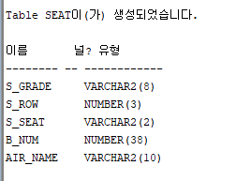
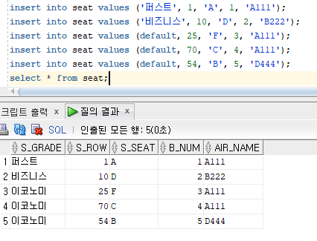
Table seat(좌석)
쿼리문 증빙
부모 릴레이션에 참조된 데이터 중복 출력 허용
좌석 현황보기 기능 : select 명령어 사용

Slide 37
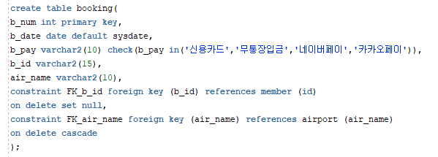
회원 삭제 시 구매테이블
쿼리문 증빙
delete from member where id='human1';
On delete set null
=>부모 릴레이션(member) 데이터 삭제 시 자식 릴레이션(booking) 참조 데이터 null

Slide 38
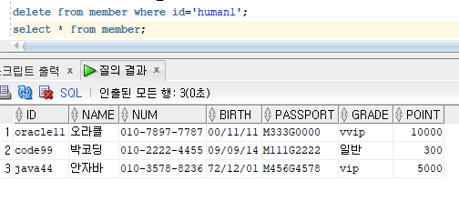
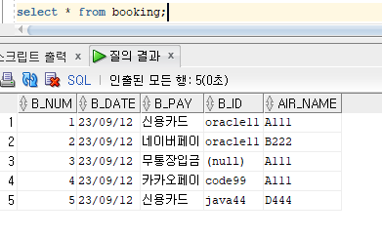
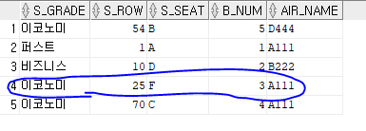
회원 삭제 시 구매테이블
쿼리문 증빙
delete from member where id='human1';

Slide 39
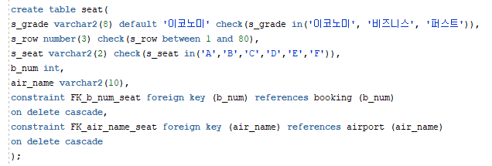
구매 취소 시 좌석테이블
쿼리문 증빙
delete from booking where b_num=5;
자식릴레이션이 참조하고 있는 부모릴레이션 삭제X
On delete cascade
=>부모 릴레이션(member) 데이터 삭제 시 자식 릴레이션(booking) 참조 데이터 삭제

Slide 40
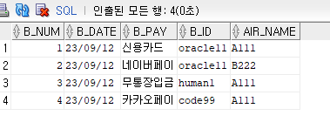
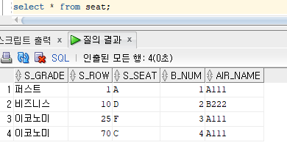
구매 취소 시 좌석테이블
쿼리문 증빙
delete from booking where b_num=5;
부모테이블 데이터 삭제
자식테이블 참조 데이터 삭제

Slide 41
항공권 삭제 시 구매, 좌석테이블
쿼리문 증빙
delete from airport where air_name='B222';
구매테이블
자식릴레이션이 참조하고 있는 부모릴레이션 삭제X
On delete cascade
=>부모 릴레이션(member) 데이터 삭제 시 자식 릴레이션(booking) 참조 데이터 삭제
좌석테이블

Slide 42
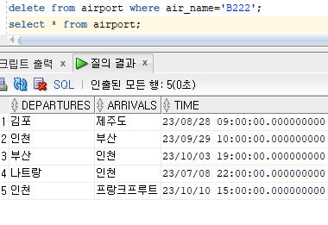
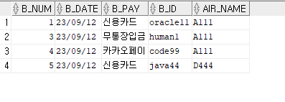
항공권 삭제 시 구매, 좌석테이블
쿼리문 증빙
delete from airport where air_name='B222';
부모테이블 데이터 삭제
자식테이블 참조 데이터 삭제

Slide 43
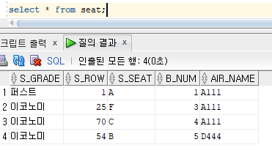
항공권 삭제 시 구매, 좌석테이블
쿼리문 증빙
delete from airport where air_name='B222';
부모테이블 데이터 삭제
자식테이블 참조 데이터 삭제

Slide 44
테이블 기능
Notes:
앞서 생성한 테이블을 가지고 여러가지 기능들을 실행시켜보겠습니다.

Slide 45
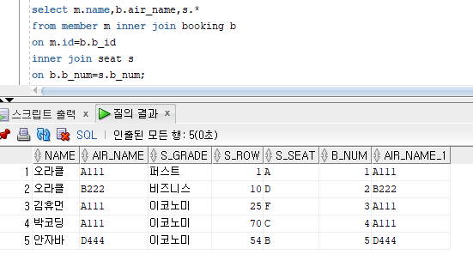
-회원의 좌석정보 (inner join)
테이블기능
Inner join 을 사용하여 회원정보와 좌석정보가 같이 출력
=>5행 출력 기준 0초
Notes:
회원정보와 좌석정보를 다루는 테이블을 구분지어 만들었기 때문에 데이터를 한번에 볼 수는 없습니다.
따라서 이너조인 기능을 이용하여 가상의 테이블로 데이터를 함께 출력해내도록 해보았습니다.
5행 출력 기준으로 0초의 속도가 걸렸습니다.

Slide 46
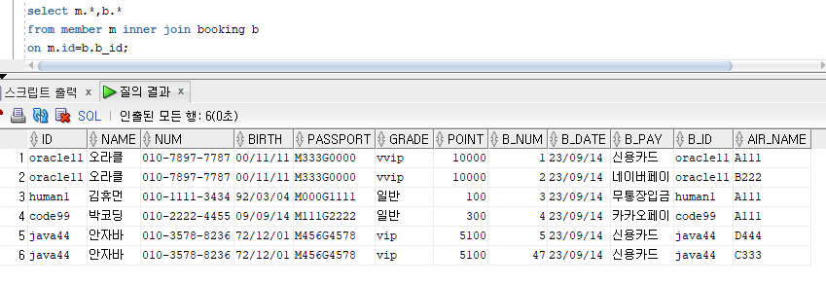
-회원의 결제정보 (inner join)
테이블기능
Inner join을 사용하여 회원정보와 결제정보 같이 출력
=>6행 출력 기준 0초
Notes:
마찬가지로 이너조인 기능을 이용하여 회원 정보와 결제 정보를 함께 출력해보았습니다.
6행 출력 기준 0초의 속도로 실행되었습니다.

Slide 47
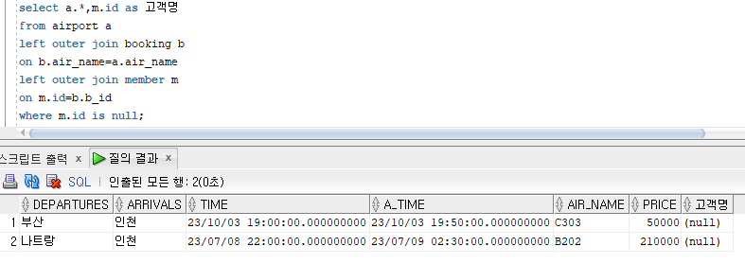
-구매가 없는 항공권정보 (outer join)
테이블기능
outer join을 사용하여 구매가 없는 항공권 정보를 찾아 출력
=>2행 출력 기준 0초
Notes:
이번엔 아우터조인을 이용하여 테이블의 기능을 실행해보았습니다.
회원의 구매가 이루어지지않은 항공권의 정보를 확인하고자
항공권 테이블을 기준으로 회원 테이블과 항공권테이블을 연결지어 주는 구매 테이블을 조인 시켜 레프트 아우터 조인으로 회원 테이블을
위치시키고 회원의 정보가 null값인 부분의 데이터를 출력했습니다.
2행 기준 0초의 속도로 실행되었습니다.

Slide 48
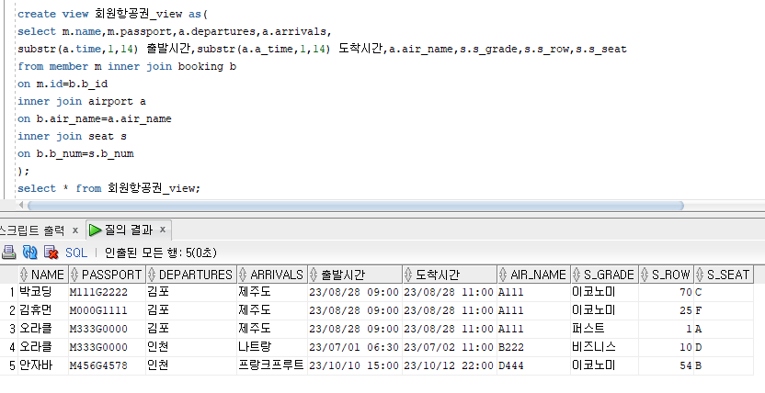
-회원항공권 정보 (view)
테이블기능
Join을 매번 하지않고 회원정보,항공권정보,좌석정보를 하나의 테이블로 출력해내는
회원항공권 View 테이블 생성
=>5행 출력 기준 0초
Notes:
회원과 항공권,좌석 테이블의 데이터들을 한번에 확인하고자 이너조인으로 데이터들을 출력시킬 수 있지만
매번 이너조인을 이용하여 필요한 정보가 담긴 컬럼을 가져오는 번거로움을 줄이고자
View를 이용하여 원하는 정보를 담은 테이블을 생성했습니다.
이너조인 된 테이블들 중 원하는 정보가 담긴 컬럼들을 view테이블에 담아 생성했습니다.
5행 기준 0초가 소요됩니다.

Slide 49
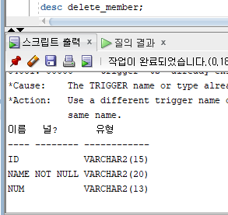
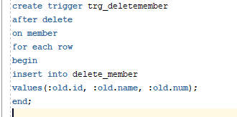
-탈퇴한 회원 정보 저장 (trigger)
테이블기능
탈퇴한 회원의 정보를 저장하는 테이블 생성
탈퇴한 회원 테이블에 대한 트리거 형성
Notes:
회원이 탈퇴했을 때에도 회원의 정보를 별도로 저장하는 테이블을 만들고자 트리거를 활용했습니다,
먼저 탈퇴한 회원을 정보를 저장해주는 테이블을 만들고 트리거를 만들었습니다.
트리거를 회원테이블에 연결하여 회원 탈퇴 시 아이디,이름,전화번호의 정보를 가져오도록 하였습니다.

Slide 50
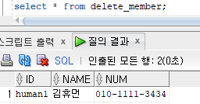
-탈퇴한 회원 정보 저장 (trigger)
테이블기능
회원id ‘human1’인 회원 탈퇴
트리거 작동하여
탈퇴한 회원정보 자동으로
탈퇴회원테이블에 데이터 저장
=>2행 출력 기준 0초
Notes:
회원 아이디 휴먼1의 데이터가 삭제되었을때 그 데이터 중 선택한 튜플이 트리거 작동으로 인해 자동으로
회원탈퇴 테이블에 데이터를 저장합니다.

Slide 51
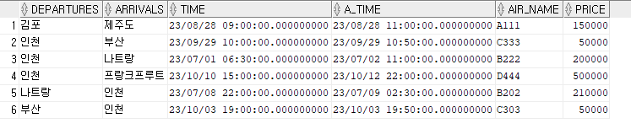

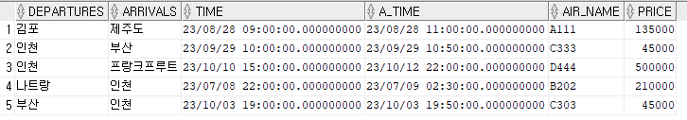
테이블기능
-국내선 할인가 적용 (procedure)
빨간색=프로시저명
초록색=칼럼명
파란색=테이블명
CREATE OR REPLACE PROCEDURE domestic_discount
IS
BEGIN
UPDATE airport SET price=price*0.9
WHERE departures IN ('인천','부산','제주도','김포')
AND arrivals IN ('인천','부산','제주도','김포');
END;
실행 전
실행 후
Notes:
또한 프로시저 기능을 활용하여 국내선의 경우 할인가를 적용할 수 있게 해보았습니다.
바로 결과값을 리턴하는게 아니라 필요할 때 프로시저를 실행시키면 where 조건절에서 부여한 조건에 따라 프로시저가 정상 작동하여
항공권의 가격을 변경하여 출력합니다.

Slide 52
주요 전공용어 정리
Notes:
다음은 지금까지 배운 기술 스택을 바탕으로 주요 용어 정리한 것입니다.

Slide 53
-요구사항 분석
주요 전공용어 정리
Notes:
먼저, 요구사항 분석 과정을 설명하겠습니다.

Slide 54
요구사항 분석
주요 전공용어 정리
개체와 개체 간의 관계 파악
ERD 작성 및 테이블 유추
각 테이블의 제약조건 결정
각 테이블의 컬럼 결정
Notes:
요구사항 분석은 개체와 개체의 관계를 파악하여 ERD를 작성하고
ERD를 토대로 테이블을 유추합니다.
테이블에서 담아야할 정보들이 저장되는 컬럼을 결정하고
각각의 제약조건을 부여합니다.

Slide 55
-ERD
주요 전공용어 정리
Notes:
ERD란

Slide 56
요구사항 분석
주요 전공용어 정리
현실세계 이슈 테이블 설계
=>데이터 모델링
개념적스키마
논리적스키마
물리적스키마
ERD
테이블 정의
쿼리문 작성
Notes:
현실세계의 이슈를 가지고 직접 테이블을 설계하여 데이터를 관리할 수 있게 하는 작업을 데이터 모델링이라고 합니다,
데이터 모델링을 하기 위해서는 개념적스키마, 테이블을 정의하는 논리적스키마 실제로 쿼리문을 작성하는 물리적스키마를 거쳐
요구사항의 분석을 바탕으로 데이터 모델링이 이루어지는데 그 중 개념적스키마에 해당하는 부분이 ERD입니다.

Slide 57
ERD
주요 전공용어 정리
개체와 개체를 도식화하여
개체들의 관계성을 찾아내는 과정
주어진 요구사항을 바탕으로 개체와 개체의 관계성을 분석한
테이블 형성 전 단계
※ 속성과 제약조건 등을 고려하지 않고 오직
개체간의 관계만 분석
Notes:
ERD는 개체와 개체를 도식화하여 개체들의 관계성을 찾아내는 과정으로 테이블 형성 전 개체들의 관계들을 분석하는 단계입니다.
이 과정에서는 속성이나 제약조건 등을 고려하지 않은 채 오직 개체들만의 관계만 분석됩니다.

Slide 58
-제약조건
주요 전공용어 정리

Slide 59
주요 전공용어 정리
Primary key (기본키)
Foreign key (외래키)
자식 릴레이션의 속성이
부모 릴레이션 속성을 참조
제약조건
테이블에 데이터를
작성/삽입/갱신할 때 조건에 맞지 않는
데이터를 입력시키지 않기 위한 구조
unique
중복 값 금지
Not null
null 값 금지
=반드시 값 입력
check
컬럼에 입력할 수 있는
값의 범위/조건 지정
Notes:
제약조건은 테이블에 데이터를 입력시킬 때 조건을 부여하기 위한 것입니다.
외래키는 데이터의 중복을 최소화하고자 분리한 테이블에서 분리될 수 있는 데이터 연관성을 지키고자 분리된 자식테이블이
부모테이블의 데이터를 참조할 수 있게 해주는 제약조건 입니다.
외래키로 자식테이블이 참조할 데이터는 부모테이블에서 유일한 값이여야 합니다.
Unique는 데이터 중복이 되지 않게 유일한 값을 가질 수 있게 해주는 것이고,
Not ull은 빈칸을 허용하지않아 반드시 값이 입력되야 하며,
Check는 컬럼에 입력할 값의 범위나 조건을 지정해주는 제약조건입니다.

Slide 60
주요 전공용어 정리
Primary key (기본키)
Unique & not null & index 자동 생성
설정 방법:
유일성 - 튜플을 유일하게 식별
최소성 - 키를 구성하는 속성 중 불필요한 속성을 빼고 최소한의 속성들로만 키를 구성
제약조건
테이블에 데이터를
작성/삽입/갱신할 때 조건에 맞지 않는
데이터를 입력시키지 않기 위한 구조
Foreign key (외래키)
unique
Not null
check
Notes:
기본키는 unique와 not null의 제약조건을 동시에 가지면서 자동으로 index까지 생성해줍니다.
튜플을 유일하게 식별하는 유일성과 불필요한 속성이 없어야 하는 최소성을 동시에 만족하는 후보키 중 하나를 선택하여 지정합니다.

Slide 61
-Index
주요 전공용어 정리
Notes:
인덱스란

Slide 62
Index
주요 전공용어 정리
특징1:
table의 검색과 정렬 속도 향상
Table 검색 시 검색속도를 향상시키기 위해
table의 컬럼에
부여 하는 것
특징2:
table 컬럼의 고유성 강화
※primary key 기본키에는 unique, not null과 더불어 index가 자동생성
※index는 중요한 정보를 담고 있는 컬럼이 아닌 곳에 부여
※index가 여러 개 있을 경우 오히려 검색속도 저하
Notes:
기본키에서 자동으로 생성됐던 index는 테이블 검색 시 검색속도를 빠르게 향상시켜 주는 기능을 합니다.

Slide 63
Index
주요 전공용어 정리
특징1:
table의 검색과 정렬 속도 향상
Table 검색 시 검색속도를 향상시키기 위해
table의 컬럼에
부여 하는 것
특징2:
table 컬럼의 고유성 강화
Index 생성O
=>table 컬럼 검색 시
index가 부여된 table만을 검색하여
검색속도 ↑
Index 생성X
=>table 컬럼 검색 시
table의 전체데이터를 검색하여 검색속도 ↓
Notes:
Index 생성을 하지 않으면 전체데이터를 검색하지만 index 생성시 index가 있는 테이블만을 검색하여 검색속도를 빠르게 할 수 있습니다.

Slide 64
-DDL, DML
주요 전공용어 정리
Notes:
DDL과 DML 중

Slide 65
DDL
주요 전공용어 정리
Create : 테이블 생성
(Data Definition Language)
Drop : 테이블 삭제
데이터 정의어
=테이블을 정의하는 명령어
Rename : 테이블명 변경
Alter : 테이블 수정
+ add : 컬럼 추가
+ modify : 컬럼 속성/제약조건 수정
+ drop : 컬럼 삭제
+ rename : 컬럼명 수정
Notes:
DDL은 테이블과 관련된 명령어를 하는 데이터 정의어 입니다.
테이블을 생성하고 테이블을 삭제하며 테이블명을 변경하고 테이블을 수정하는 명령어에 해당합니다.

Slide 66
DML
주요 전공용어 정리
update : 튜플 수정
(Data Manipulation Language)
insert : 튜플 삽입
데이터 조작어
=튜플을 조작하는 명령어
시퀀스
delete : 튜플 삭제
select : 튜플 조회
함수
서브쿼리
조인
별칭
Notes:
DML은 튜플과 관련된 명령어로 데이터 조작어 입니다.
튜플을 만드는 insert와 튜플을 읽어주는 select,수정하는 update,삭제하는 delete를
CRUD라고 합니다.

Slide 67
-시퀀스
주요 전공용어 정리
Notes:
시퀀스는 순차적인 번호를 자동으로 부여하는 기능으로

Slide 68
주요 전공용어 정리
시퀀스
Create : 시퀀스 생성
(sequence)
Drop : 시퀀스 삭제
순차적으로 증가하는 순번을 자동으로 반환하는
데이터베이스 객체
select : 시퀀스 조회
alter : 시퀀스 수정
+ increment by : 증가값 설정
+ minvalue : 최소값 설정
+ maxvalue : 최대값 설정
Notes:
시퀀스를 테이블과 별개로 테이블마다 생성해주어야 하며
삭제 역시 별도로 이루어져야 합니다.

Slide 69
변수
변수명 규칙
첫 번째 글자는 문자, $, _ 중 하나
(Variable)
영어 대소문자 구분
값 저장 :
1.변수에 값을 저장해야 변수가 생성된다
2.생성 시에 사용한 타입의 값만 저장된다
정의 :
1.값을 저장하는 공간
2.데이터의 저장과 참조를 위해 할당된 메모리 공간에 붙이는 이름
Name != name
카멜 케이스
변수명o, 값 저장x
변수 선언
변수명o, 값 저장o
변수 생성
초기값 : 처음 변수에 저장한 값
초기값 : 처음 변수에 저장한 값
Notes:
시퀀스를 테이블과 별개로 테이블마다 생성해주어야 하며
삭제 역시 별도로 이루어져야 합니다.

Slide 70
-함수
주요 전공용어 정리
Notes:
함수입니다.

Slide 71
주요 전공용어 정리
함수
집계함수 : 그룹화
(function)
Sum : 그룹의 총합
Max : 그룹의 최대값
매개변수(입력값)에
어떠한 작용을 하여
원하는 리턴값(결과값)을
받기 위해 사용하는 기능
Min : 그룹의 최소값
Avg : 그룹의 평균
Count : 그룹의 총 수
문자함수
날짜함수
숫자함수
Notes:
매개변수를 입력하면 결과값으로 리턴해주는 기능이며,
그룹화를 진행하여 결과값을 리턴해주는 함수를 집계함수라고 합니다.

Slide 72
주요 전공용어 정리
함수
집계함수
문자함수 : 문자형 데이터에 사용
(function)
Upper : 문자를 모두 대문자로 변환해 반환
매개변수(입력값)에
어떠한 작용을 하여
원하는 리턴값(결과값)을
받기 위해 사용하는 기능
Lower : 문자를 모두 소문자로 변환해 반환
Trim : 특정 문자 삭제
Length : 문자수 반환
Lengthb : 바이트수 반환
Substr : 문자 일부 추출
Instr : 특정 문자의 위치 반환
Replace : 특정 문자를 다른 문자로 대체
L(R)Pad : 문자 맨앞, 맨뒤에 특정 문자 입력
Concat : 문자끼리 합침
날짜함수
숫자함수
Notes:
문자형 데이터에 사용되는 length,substr,replace,concat 등의 문자함수가 있고,

Slide 73
주요 전공용어 정리
함수
집계함수
(function)
문자함수
매개변수(입력값)에
어떠한 작용을 하여
원하는 리턴값(결과값)을
받기 위해 사용하는 기능
날짜함수 : 날짜형 데이터에 사용
Add_months : 몇 개월 이후 날짜 반환
Moths_between : 두 날짜 간 개월 수 차이 반환
Round/Trunc : 날짜의 반올림/버림 값 반환
숫자함수
Notes:
날짜형 데이터에 사용되는 날짜함수가 있으며,

Slide 74
주요 전공용어 정리
함수
집계함수
(function)
문자함수
매개변수(입력값)에
어떠한 작용을 하여
원하는 리턴값(결과값)을
받기 위해 사용하는 기능
날짜함수
숫자함수 : 숫자형 데이터에 사용
round : 특정 위치에서 반올림
Trunc : 특정 위치에서 버림
mod : 숫자를 나눈 나머지 값
Notes:
숫자형 데이터에 사용하는 round,trunc,mod 등의 숫자함수가 있습니다.

Slide 75
주요 전공용어 정리
함수
집계함수
(function)
문자함수
매개변수(입력값)에
어떠한 작용을 하여
원하는 리턴값(결과값)을
받기 위해 사용하는 기능
날짜함수
숫자함수 : 숫자형 데이터에 사용
rownum: select 문에 자동으로 번호 부여
1번부터 가져오는 명령어
=>중간 rownum 출력시
rownum을 생성한 쿼리 결과를
가상의 테이블로 지정하여 인라인쿼리로 활용
Notes:
추가적으로 rownum은 조건에 따라 출력되는 데이터의 정렬에 자동으로 번호를 부여해주는 기능을 합니다.

Slide 76
-서브쿼리
주요 전공용어 정리
Notes:
서브쿼리란 select 절 쿼리안에 다시 select 절이 들어가는 것입니다.

Slide 77
주요 전공용어 정리
서브쿼리
스칼라 서브쿼리
(SubQuery)
위치 : select 절
본쿼리 안에 소괄호로 묶인 select 절
인라인뷰 서브쿼리
위치 : from 절
특징1 :
서브쿼리 결과값을
본쿼리에서 사용
중첩 서브쿼리
위치 : where/having 절
특징2 :
서브쿼리 결과값의
단일행/다중행 여부 판단하여 연산자 선택
 | 단일행 | 다중행
튜플 수 | 하나 | 여러개
연산자 | =, <, > | in
Notes:
Select 절에 있는 서브쿼리는 스칼라서브쿼리이고,
From 절에 있는 서브쿠쿼리는 인라인서브쿼리,
Where과 having 처럼 조건절에 붙는 서브퉈리를 중첩서브쿼리라고 합니다.
이 중 스칼라서브쿼리가 실행 시 여러 번 실행되어 성능이 낮은 편입니다.

Slide 78
-Join
주요 전공용어 정리
Notes:
데이터의 중복을 최소하하기 위해 테이블을 분리하는 정규화에 반하는
역정규화를 진행하는 것이 join입니다.

Slide 79
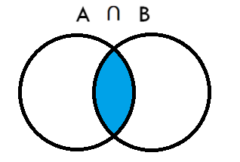
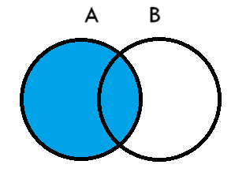
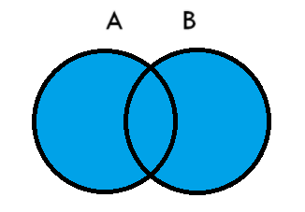
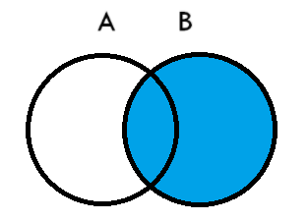
주요 전공용어 정리
조인
Inner join
(join)
테이블간 매칭되는 튜플만 반영
2개 이상의 테이블을 하나의 논리적인
테이블로 합치는 것
(=역정규화)
Outer join
테이블간 매칭되지 않는 튜플까지
모두 반영
효과 :
원하는 데이터를
편리하게 볼 수 있음
Left outer join | Full outer join | Right outer join
Notes:
물리적인 1개 이상의 테이블을 논리적인 가상의 테이블로 합치는 것이며
테이블간 연관된 속성으로 합쳐지는 이너조인,
테이블간 매칭되지 않는 부분도 찾아내는 아우터조인이 있습니다.

Slide 80
-View
주요 전공용어 정리
Notes:
다음으로 뷰입니다.

Slide 81
View
주요 전공용어 정리
특징1:
Create view 테이블명_view as(
생성하고 싶은 정보를 담은 select 테이블
=가상의 테이블
);
Select * from 테이블명_view
Join이 필요한 기능을 실행할 때 물리적인 테이블 여러 개를 검색하지 않고
논리적인 테이블 하나만 검색하도록 하는 것
특징2:
물리적인 테이블에 insert로 정보를 추가
저장하여도
View테이블에도 추가 데이터 반영
특징3:
Insert view 정보 추가 가능하지만
무결성의 위배 확인 필요
=>검색의 용도로 view 다용
물리적인: 실제로 존재하는 것
논리적인: 가상으로 존재하는 것
Notes:
필요할때 마다 조인을 실행하지 않고 조인이 실행된 테이블을 하나의 테이블로 만들어 검색하도록 하는것이 뷰입니다.
뷰 테이블을 통해 수정,삭제,추가가 가능하지만 무결성에 위배될 수 있기 때문에
검색의 용도로 다용합니다.

Slide 82
-별칭
주요 전공용어 정리
Notes:
별칭이란

Slide 83
별칭
주요 전공용어 정리
테이블
(Alias)
As 선언 X
Select 문에서
특정 컬럼에
붙이는 이름
컬럼
As 선언(생략 가능)
용도 :
1)컬럼/테이블명이
너무 길 때
2)함수, 연산 사용해
컬럼명이 없을 때
특징 :
1)30자까지
2)맨 앞 특수문자,
공백은 “로 묶어줌
Notes:
컬럼이나 테이블명이 너무 길거나 할 때 별칭처럼 임의로 이름을 정해 부여하는 것입니다.

Slide 84
-Trigger
주요 전공용어 정리
Notes:
연구하면 좋은 기술로 주신 트리거입니다.

Slide 85
trigger
주요 전공용어 정리
테이블 insert
기준 테이블이 되는 곳에 insert로 정보 삽입 시
트리거 테이블에도 자동 정보 저장
테이블에 대한 이벤트에 반응해 자동으로
실행되는 작업
테이블 update
기준 테이블이 되는 곳에 update로 정보 수정 시
트리거 테이블에도 수정 정보 저장
테이블 delete
기준 테이블이 되는 곳에 delete로 정보 삭제 시
트리거 테이블에 삭제 된 정보 저장
Notes:
트리거는 테이블의 이벤트에자동으로 반응하여 실행하는 작업으로
테이블에 정보가 추가되거나 수정되거나 삭제되거나 할 때를 인식하고 작동하는 기능입니다.

Slide 86
-프로시저
주요 전공용어 정리
Notes:
추가적으로 연구해 본 프로시저 기능입니다.

Slide 87
프로시저
주요 전공용어 정리
사용x
(procedure)
변수
정의 :
데이터베이스에 대한 일련의 작업을 정리한 절차를 저장하여
쿼리 블록을 하나의 함수처럼 실행하는 것
In
실행에 필요한 데이터 값 입력
out
실행 후 호출하면 결과값 반환
함수와의 차이점 :
함수는 특정 연산 수행 뒤 결과값 보여주지만 프로시저는 처리만 하고 결과값을 보여주지 않음
In & out
Notes:
프로시저는 정리한 작업의 절차를 저장하여 하나의 함수처럼 실행되는 것으로
함수는 결과값을 바로 리턴해주지만 프로시저는 결과값을 바로 보여주는게 아니라 프로시저를 호출하면
그때 결과값을 리턴합니다.

Slide 88
감사합니다

